Slide 1
Державний навчальний заклад “ Професійно - технічне училище № 14 М. Нова каховка ”
Портфоліо методиста
Мединської Наталії Леонідівни
2016 рік

Slide 2
Візитна картка
Рік народження - 1970
Освіта: вища. У 1991 році закінчила Херсонський державний педагогічний інститут за спеціальністю “ Вчитель російської мови та літератури ”.
Загальний педагогічний стаж - 24 роки
На посаді методиста ПТУ № 14 – з 2009 року
Педагогічне кредо: « Бажання працювати – це безліч можливостей, а небажання – безліч причин. »

Slide 3
Мета діяльності методиста
підтримання ділового тонусу педагога;
допомога в подоланні труднощів;
спонукання до ініціативи і творчості.

Slide 4
Напрямки діяльності

Slide 5
Інформаційна діяльність
Створення банку педагогічної інформації ( паперовий і електронний варіанти)
Випуск методичних бюлетенів, вісників.
Проведення інструктивно-методичних нарад
Надання інформації на сайт училища, в НМЦ ПТО, ЗМІ з різних напрямків діяльності училища

Slide 6
Організаційна діяльність
Робота педагогічного колективу над реалізацією єдиної науково-методичної проблеми
Діяльність методичних комісій
Діяльність творчої групи
Діяльність Школи передового педагогічного досвіду

Slide 7
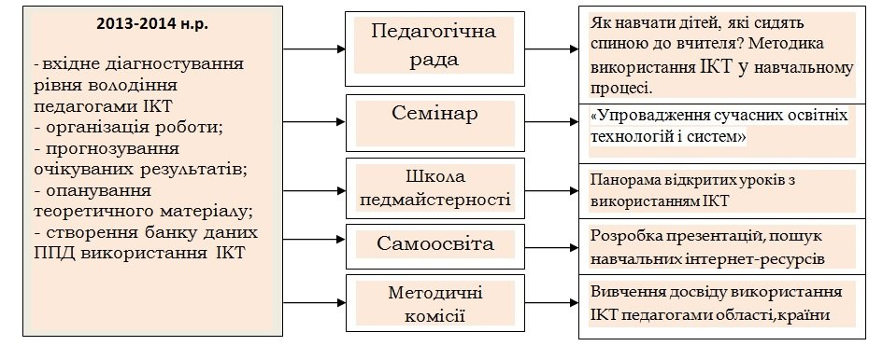
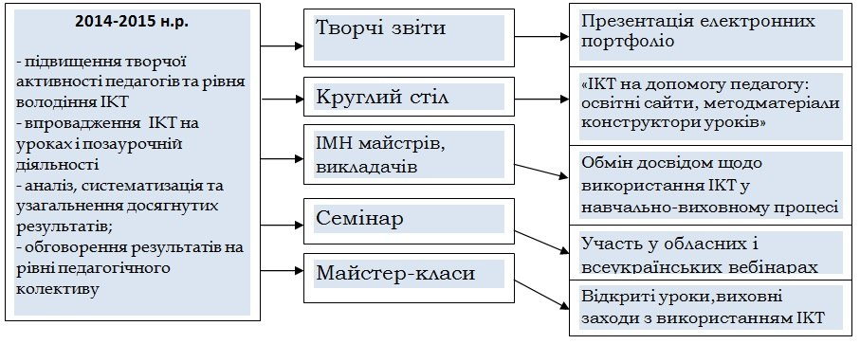
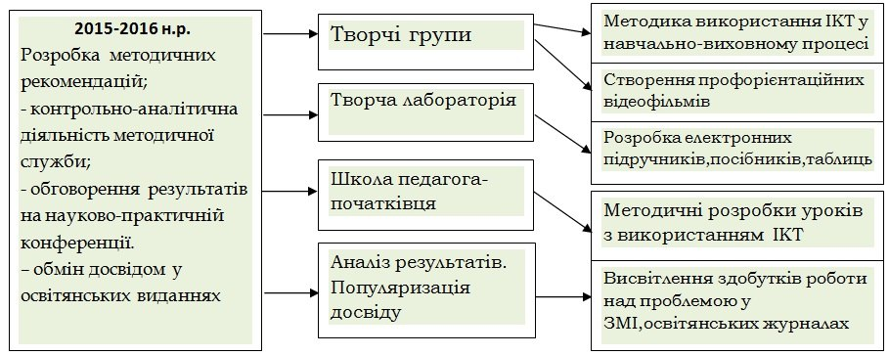
Алгоритм роботи над проблемою : «Упровадження інформаційно-комунікативних технологій як фактор підвищення ефективності навчально-виховного процесу»

Slide 8
Просвітницька діяльність
Семінарські заняття
Педагогічні читання
Методичні
тренінги
Педагогічні консиліуми
Наукові конференції

Slide 9
Консультативна діяльність
Відкриті уроки
Педагогічна діагностика
Курсова перепідготовка
Школа педагога-початківця
Організація самоосвіти
Методичний супровід участі педагогів у обласних заходах

Slide 10
Дослідницька діяльність
Вивчення,узагальнення та поширення досвіду педагогічних працівників
Рік | ПІБ педагога | Тема досвіду
2011 | Ходус І.І. | Організаційно – методичні прийоми збереження здоров’я учнів і пропаганда здорового способу життя на уроках фізичної культури.
2012 | Павлівський В.І Пєтухова Т.М. | Упровадження проблемного навчання для розвитку критичного мислення майбутніх електромонтерів. Упровадження елементів проектного підходу в організації навчально-виховної роботи в училищі.
2013 | Івахненко О.В. | Організація виховної роботи у гуртожитку.
2014 | Піндак С.В. | Створення навчальних посібників.
2015 | Тунь А.А. | Використання ефективних методів і прийомів для мотивації учнів до вивчення фізики.
2016 | Литвиненко А.О. | Технологія винахідницьких завдань у підготовці радіомеханіків.

Slide 11
Видавнича діяльність педагогічних працівників

Slide 12
Результативність участі у обласних змагальницьких заходах
2012рік
Беринда О.М.- фіналістка конкурсу профмайстерності з професії «Кухар»
2013 рік
Крутикова С.Ф., голова МК- фіналістка конкурсу на кращу методичну комісію
Чеплік О.М.- підготувала фіналіста конкурсу фахової майстерності серед учнів з професії «Кухар»(Ларюшина І.)
2014 рік
Тунь А.А., викладач фізики-фіналістка конкурсу «Вчитель року»
Мединська Н.Л.- Подяка від НМЦ ПТО за якісну підготовку до огляду - конкурсу методичних кабінетів
Івахненко О.В.- фіналістка конкурсу «Кращий вихователь гуртожитку ПТНЗ»

Slide 13
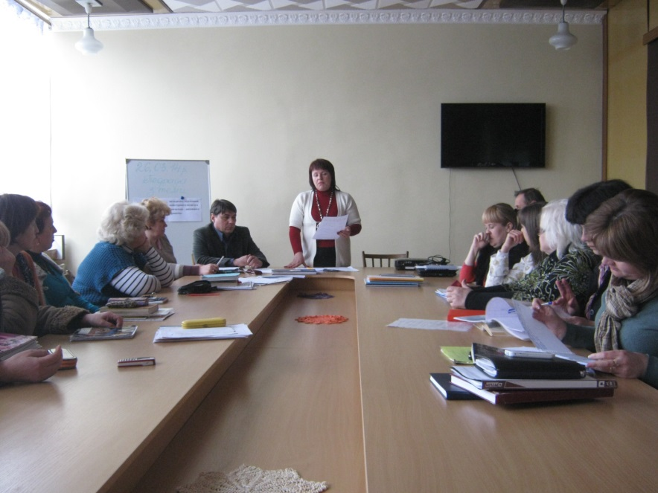
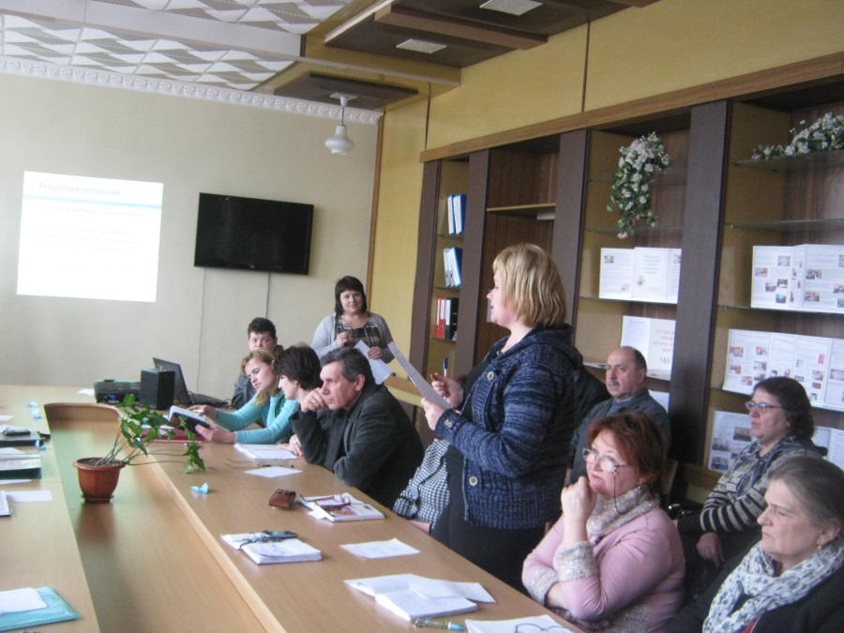
Фотозвіт

Slide 14
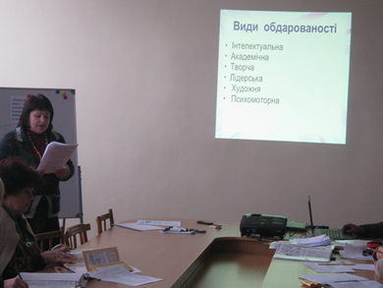
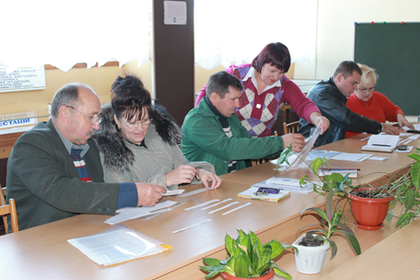
Фотозвіт

Slide 15
Напрямки подальшої роботи
Організація роботи педагогічних працівників над персональними сайтами,блогами
Поповнення бази даних про сучасні виробничі технології з професій,за якими здійснюється підготовка
Оновлення змісту освіти шляхом упровадження новітніх технологій навчання і виховання

Slide 16
Виживає не сильніший і не розумніший, а той, хто найкраще реагує на зміни, що відбуваються.
Гордон Драйден

